Slide 1

1 - دراسة الزلازل على المستوى المحلي
1-1- مظاهر و عواقب الزلازل
1-2 - مسجل الزلازل
1-3 - الأمواج الزلزالية
1-4 - البؤرة و المركز السطحي للزلزال
1-5 - أسباب حدوث الزلازل
1-6 – طريقة تحديد المركز السطحي للزلازل
* – خصائص الأمواج الزلزالية
* - قياس شدة الزلزال

Slide 2
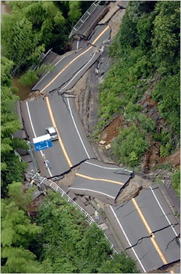
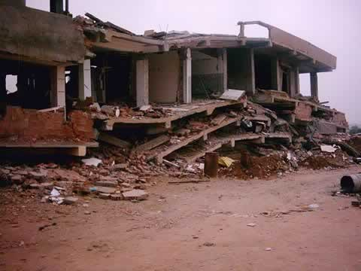
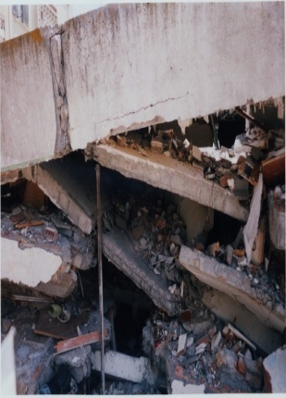
تعتبر الجزائر من بين البلدان التي تتعرض غالبا إلى هزات أرضية محدثة خسائر.
فما هي عواقب و خصائص الزلزال؟
النشاط :1
1- مظاهر و عواقب الزلازل
استخرج المظاهر التي خلفها الزلزال
مادا تستنتج من هذه الظاهرة ؟

Slide 3
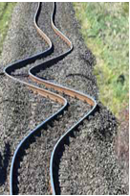
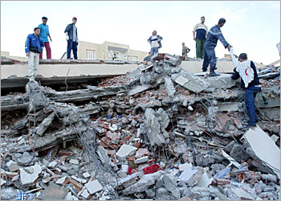
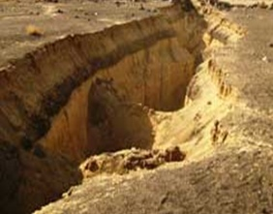
النشاط :2
 الانثناء في السكة
الحديدية ناتج عن حركة الصدع التحويلي
زلزال الشلف
اهتزت ارض ولاية الشلف (الأصنام سابقا ) هزة عنيفة يوم 09 سبتمبر من عام 1954، بلغت شدتها 6،7 على سلم ريشتر ،خلفت وراءها 1243 قتيلا و 20 الف منزل مهدم و ارتفاع الطبقات الصخرية عموديا ب 1،33 متر بالقرب من أولاد عباس
و في 10 أكتوبر 1980 على الساعة 13 و 25 دقيقة عاودت الأرض اهتزازها بعنف حيث بلغت شدتها ,3 7 على سلم ريشتر ، و قد أدى هذا الزلزال إلى تهديم المدينة بنسبة 80% و خسائر بشرية بلغت 10 ألاف ضحية بين قتيل و جريح(2633 قتيلا، 8369 جريحا و 348 مفقودا)، و خلف صدعا طوله 36 كلم الذي أدى إلى حجز مياه الأودية مكونا بذلك بحيرة ، و حدوث ارتفاع الطبقات الصخرية على مستوى هذا الصدع ب 6 متر بالقرب من أولاد عباس ، و بعد ساعة من الصدمة الأولى تم تسجيل هزة ارتدادية قوية بلغت
,3 6 على سلم ريشتر
آثار زلزال 1980
صدع

Slide 4
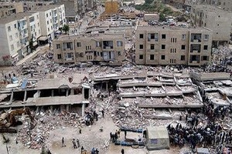
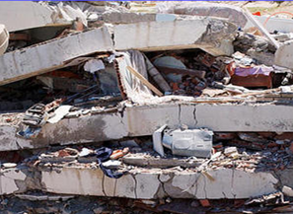
زلزال بومرداس
تعرضت بلدة زموري بولاية بومرداس التي تقع على بعد 60 كلم تقريبا شرقي العاصمة يوم 21 ماي 2003 على الساعة 19 و 44 دقيقة (التوقيت المحلي) 18 و 44 دقيقة (بالتوقيت العالمي) إلى زلزال عنيف بلغت قوته 6،8 درجة على مقياس ريشتر ،و كان هذا أقوى زلزال وقع بعد زلزال الشلف (الأصنام سابقا) في أكتوبر 1980 التي بلغت قوته 7،3 على سلم ريشتر ، و حدد الأخصائيون مركز الهزة (بؤرة الزلزال ) في مدينة الثنية على عمق 10 كلم تحت الأرض،و قد أحس بها سكان المناطق المجاورة شرقا إلى غاية مدينة قالمة ، و غربا إلى غاية مدينة مستغانم و جنوبا إلى غاية بسكرة ، أما شمالا إلى غاية السواحل الايطالية و الاسبانية و الفرنسية
لاحظ سكان المناطق الساحلية الجزائرية( ميناء بوهارون) وقت حدوث الزلزال تراجعا مفاجئا لماء البحر ب 100 متر و في الوقت نفسه على الشاطئ الآخر من البحر المتوسط حدث تسونامي صغير الذي أدى إلى تضرر أكثر من 180 قارب في جزر البليار الواقعة شرق اسبانيا (îles Baléares )

Slide 5
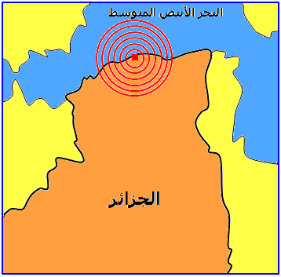
خلف هدا الزلزال العنيف آلاف القتلى ( 2278) و المعوقين و عددا كبيرا من الجرحى، ودمارا مس المنشآت من جسور و مساكن كانت متباينة في المركز السطحي للزلزال و هذا يرجع إلى نوعية البنايات و طبيعة التربة ، و حدوث ارتفاع الطبقات الصخرية الساحلية الممتدة على طول الساحل بمدينة دلس و بلدية برج البحري ب 40 سم فوق مستوى سطح البحر، وبعد هذه الهزة العنيفة تم تسجيل عدة هزات أرضية ارتدادية ( 5،0 5،3 5،8 5،2 5،8 حدثت ما بين 21 إلى 29 ماي 2003 ) أدت إلى تحرير بقية الطاقة المخزونة من قبل ، و تشير المصادر أن بومرداس تسجل شهريا هزات أرضية خفيفة
موقع الزلزال
س: اشرح المصطلحات التالية:- بؤرة الزلزال، الشدة، هزات ارتدادية، مركز الهزة
س: استخرج خصائص الزلزال .

Slide 6
الاستنتاج
الزلازل عبارة عن هزات أرضية سريعة تصيب القشرة الأرضية فتغيرها و تشوهها قد تكون ضعيفة أو قوية تتبع بارتدادات ، تتجلى مظاهرها في :-
- الخسائر المادية: تتمثل في:تدمير البنايات،السدود ، المنشآت ،الطرق و السكك الحديدية....
- الخسائر البشرية: قتلى+ جرحى + معاقين.
- تغيير المنظر الطبيعي:( انزلاقات،انهيار،صدوع )
- تسونا مي

Slide 7

انتهى
شكرا على حسن متابعتكم
Ahmed Khomidja

Slide 8
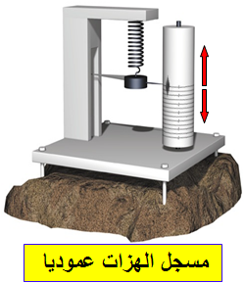
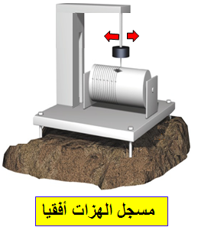
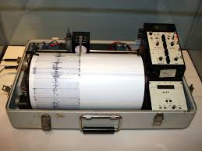
الزلزال ظاهرة طبيعية تتجلى في هزات أرضية سريعة بعض الثواني إما ضعيفة أو قوية تتبع بارتدادات
كيف تم التعرف على مقدار زلزال بومرداس ؟
3- مسجل الزلازل
توصل الإنسان إلى اختراع وسائل لدراسة الظواهر الطبيعية من بينها مسجل الزلازل – السيسموغراف-
مسجل الزلازل الكلاسيكي
س- ما فائدة استعمال السيسموغراف ؟

Slide 9
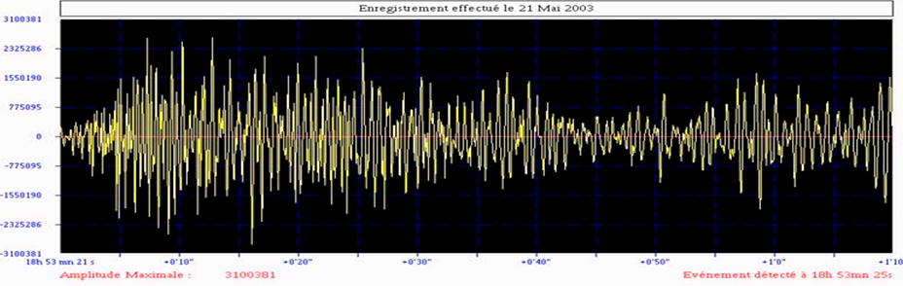
توجد محطات عديدة على سطح الكرة الأرضية لرصد الزلازل ، حيث يتم فيها تسجيل الأمواج الزلزالية الناتجة عن الطاقة المتحررة من باطن الأرض بالسيسموغراف الذي يحول الهزات الأرضية إلى إشارات كهربائية يتم تسجيلها و تحليلها من طرف الحاسوب
أما السيسموغراف الكلاسيكي يتكون من :
قاعدة تثبت على الصخر
مستقبل الأمواج الزلزالية المتكون من كتلة صلبة ثقيلة معلقة بواسطة نابض و مزودة بريشة راسمة
اسطوانة دائمة الدوران و بسرعة منتظمة

Slide 10
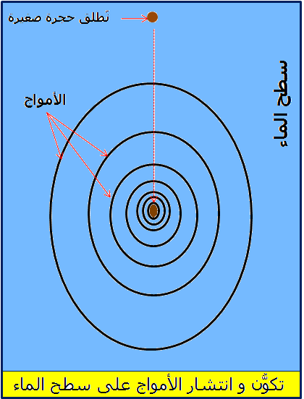
س- كيف يتم تسجيل الهزات الأرضية بالجهاز الكلاسيكي ؟
س- لماذا نصل السيسموغراف بالحاسوب ؟
الأمواج الزلزالية
أ - الأمواج الزلزالية
لو أسقطنا حجرا صغيرا على سطح الماء نلاحظ تشكل دوائر متحدة المركز هي الأمواج .
كلما ابتعدت الأمواج عن نقطة سقوط الحجر – المركز - فقدت طاقتها المكتسبة عن سقوط الحجر في الماء

Slide 11
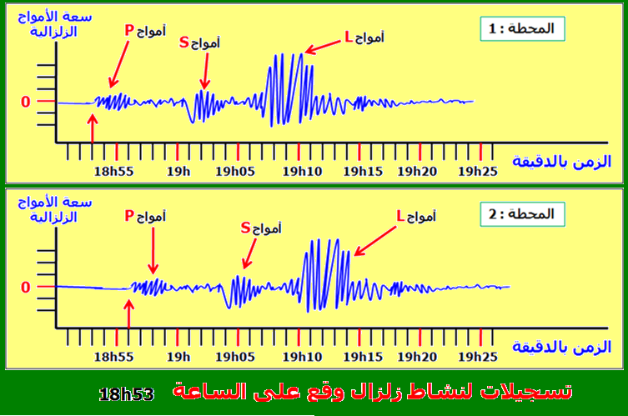
تحليل التسجيل الزلزالي:-
تمثل الوثيقة -1- تسجيلات زلزالية سجلت على مستوى محطتين مختلفتين 1 و 2 .
قارن بين التسجيلين و استخرج مفهومي الشدة و المدة
وضح الفرق الموجود بين التسجيلين .
ماذا تستنتج من ذلك ؟

Slide 12
الاستنتاج
يمكن أن تكون الزلازل ذات شدّات مختلفة و تُقاس بجهاز يدعى السيسموغراف – مسجل الزلازل- الذي يحدد شدّة و مدة الزلزال.
يسجل مسجل الزلازل الهزات الأرضية المنتشرة على شكل أمواج .
يقاس مقدار الزلازل بواسطة سلم ريشتر .

Slide 13
انتهى
شكرا على حسن متابعتكم
Ahmed Khomidja

Slide 14
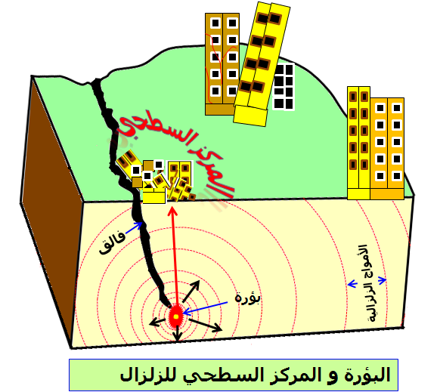
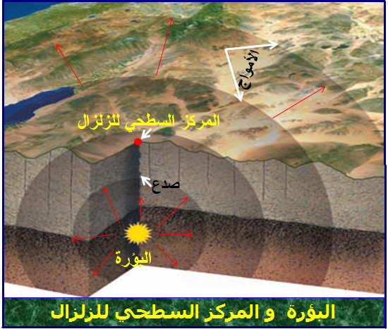
5 - البؤرة و المركز السطحي للزلزال
بؤرة الزلزال: هي النقطة التي توجد في الكرة الأرضية و التي يتولد فيها الزلزال و منها تنتشر الموجات الزلزالية إلى كافة الاتجاهات
المركز السطحي: هي المنطقة السطحية الأكثر تضررا بالزلزال عند حدوثه ، لأنها تقع عموديا على بؤرة الزلزال و هي أول ما تصل إليها الأمواج الزلزالية

Slide 15
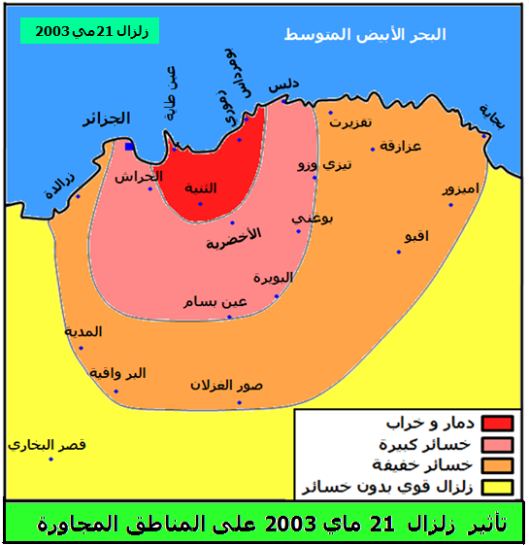
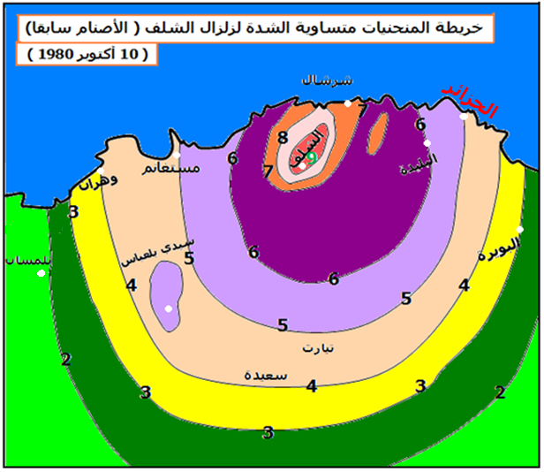
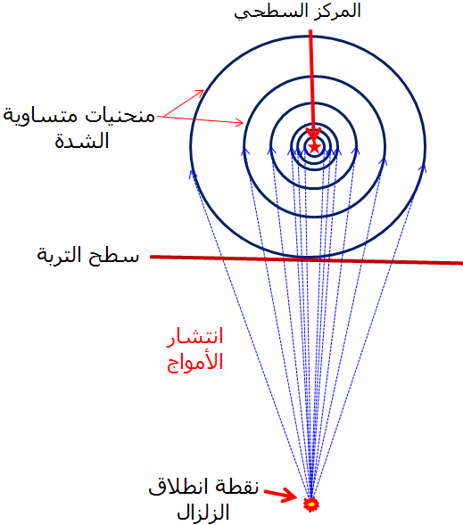
كيف نحدد بؤرة الزلزال و مركزه السطحي ؟
- يمكن تحديد المركز السطحي للزلزال بالمشاهدة العينية للأضرار التي تمس كل منطقة
انطلاقا من القيم المسجلة في مختلف المواقع ، نصل بين جميع هذه القيم التي لها نفس الشدة بخطوط فنحصل على منحنيات تعرف بالمنحنيات المتساوية الشدة و هنا يتضح لنا المركز السطحي للزلزال الواقع في مركز المنحنيات و الذي يمثل اكبر شدة .

Slide 16
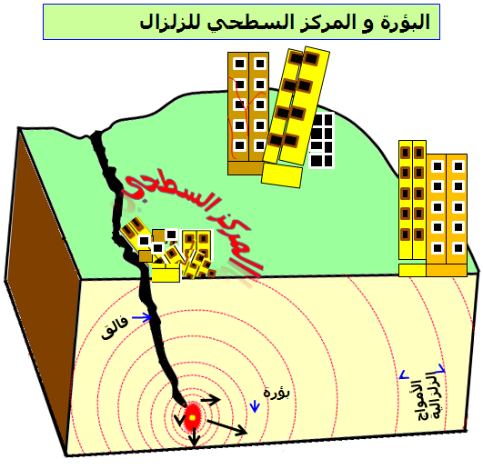
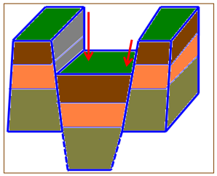
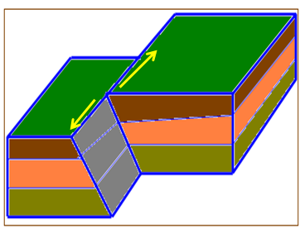
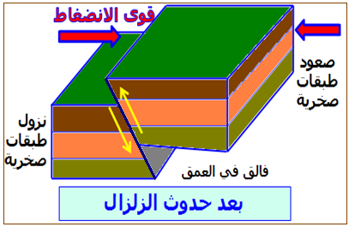
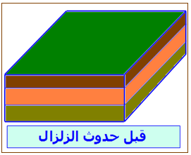
6 - أسباب حدوث الزلازل
ما هي أسباب حدوث الزلازل؟
من بين أسباب حدوث الزلازل ما تبينه الوثائق رقم 5 – وضح ذلك
صدع
معكوس
(مقلوب)
صدع أخدودي
صدع أفقي
الوثيقة5

Slide 17
أسباب حدوث الزلازل
1- الفوالق (الصدوع) : لما تكون قوة تحمل الصخر اقل من الضغوط الواقعة عليها يحدث انكسار في الصخور الصلبة غير المرنة مما يؤدي إلى انزلاق بعض أجزائها أو إزاحة بعض أجزائها جانبا (لاحظ الوثيقة - 5-)، فكلما كانت الحركة المسببة للاهتزازات عنيفة كانت قوة الموجات الزلزالية قوية و العكس صحيح
تكون التصدعات نشطة عند حدود الصفائح التكتونية.
2- البراكين
3- انهيار الكهوف الباطنية العظمى
وهناك أسباب ناجمة عن النشاطات البشرية مثل: التفجيرات النووية، واستخراج النفط من باطن الأرض.

Slide 18
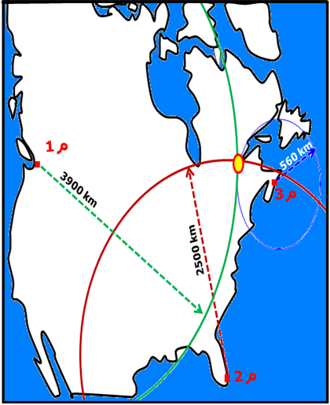
طريقة تحديد المركز السطحي للزلزال
س1- ماذا تمثل الأرقام و المنحنيات المتمثلة في الخريطة؟
س2- كم تبلغ شدة الزلزال في كل من : الشلف، مستغانم، سعيدة،تلمسان
س3- حدد على الخريطة المدن التي لها نفس الشدة
س4- حدد المركز السطحي للزلزال
هناك طريقة أخرى لتحديد المركز السطحي للزلزال
Vancouver
يتم تسجيل الموجات الزلزالية في ثلاث محطات (م_{1 ،} م_{2 ،} م3 ) ثم نرسم دائرة يكون مركزها محطة الرصد ( م1 ) و نصف قطرها يمثل المسافة الفاصلة بينها و بين المركز السطحي للزلزال و نعمل نفس الشئ مع المحطتين ( م_{2 ،} م_{3 ).}
تتقاطع الدوائر الثلاث في نقطة تمثل المركزالسطحي للزلزال .
Halifax
Miami

Slide 19
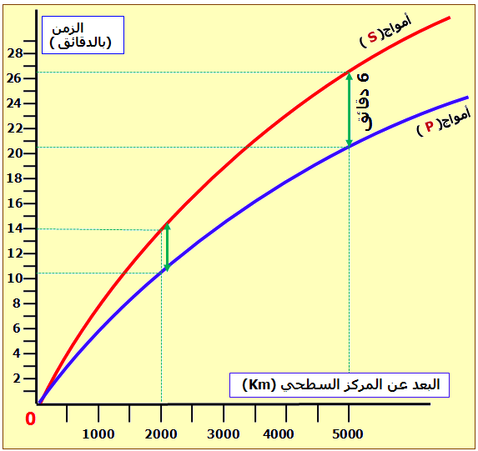
يختلف زمن وصول الموجات الزلزالية إلى محطات الرصد الزلزالي باختلاف سرعة الموجات الزلزالية المختلفة- موجات P و موجات S – كما يبينه المخطط التالي ، و باستعمال عمليات حسابية يمكننا تحديد المسافة الفاصلة بين محطة الرصد و المركز السطحي للزلزال و إيجاد الزمن الذي وقع فيه الزلزال

Slide 20
الاستنتاج
تنطلق الأمواج الزلزالية من نقطة تدعى البؤرة على عمق عدة كيلومترات و تنتشر في كل الاتجاهات و يكون المركز السطحي للزلزال على امتداد شاقولي لنقطة انطلاق الأمواج الزلزالية ، و الخسائر التي تحدث على سطح الأرض لها علاقة مع عمق البؤرة و نوعية المباني القائمة .
و اعتمادا على عمق البؤرة يمكننا تصنيف الزلازل إلى:-
بؤر سطحية : تكون على عمق- 0 إلى 70 كلم
بؤر متوسطة : تكون على عمق من – 70 إلى 300 كلم
بؤر عميقة : تكون على عمق أكثر من 300 كلم
فكلما كانت بؤرة الزلزال عميقة كلما كانت الهزات الأرضية خفيفة و الخسائر قليلة لأن الأمواج تمتص من الطبقة الصخرية ، و كلما كانت البؤرة قريبة من سطح الأرض زادت الخسائر المادية و البشرية و كثرت المنحنيات المتساوية الشدة و المتقاربة .

Slide 21
انتهى
شكرا على حسن متابعتكم
Ahmed Khomidja

Slide 22
للاستزادة

Slide 23
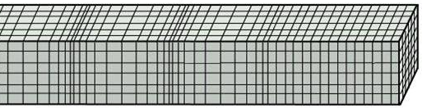
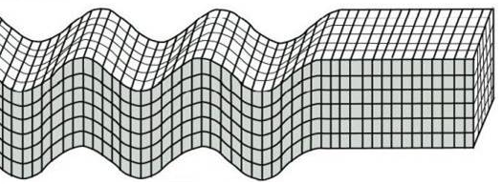
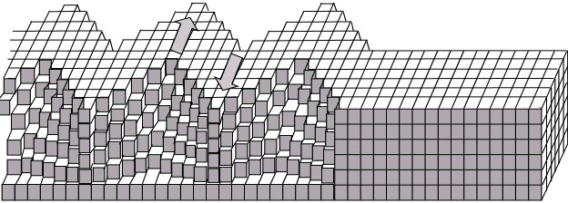
ب - خصائص الأمواج الزلزالية
نميز في التسجيل الزلزالي الذي يمثل خطا كثير التعرجات ثلاثة أنماط من الأمواج و هي :-
- الأمواج P : أولى الأمواج المسجلة و تعرف بالأمواج الأولية فهي أكثر سرعة بسبب انضغاطها و تمددها،يكون فيها انتقال الجزيئات المعدنية موازيا مع اتجاه انتشار الأمواج ،تنتشر في الأوساط الصلبة و السائلة و الغازية
- الأمواج S : تعرف بالأمواج الثانوية لأنها الثانية في الأمواج التي تصل المحطة و تسجل ، يكون فيها انتقال الجزيئات المعدنية عموديا مع اتجاه انتشار الأمواج لهذا تعرف بالأمواج العرضية(القصية)،اهتزازاتها اقل تقاربا و سعتها اكبر من الأمواج الأولية ،تنتشر في الأوساط الصلبة فقط
- الأمواج L : تعرف بالأمواج الطويلة أو أمواج لوف و سعتها اكبر من الأمواج الثانوية ، تصل متأخرة إلى محطات التسجيل ، يكون فيها انتقال الجزيئات المعدنية عموديا و أفقيا مع اتجاه انتشار الأمواج ، لهذا تعد أمواج قص و انضغاط في آن واحد، تنتشر على السطح فقط
رسم تخطيطي يبين طرقة انتشار
P الموجات الزلزالية الأولية
اتجاه الحركة
رسم تخطيطي يبين طرقة انتشار
الموجات الزلزالية الثانوية S
رسم تخطيطي يبين طرقة انتشار
الموجات الزلزالية الطويلة L

Slide 24
تعتبر الأمواج الأولية و الثانوية أمواجا زلزالية باطنية لأنها تنتشر في باطن الأرض ،أما الأمواج الزلزالية الطويلة تنتشر في الطبقات الأرضية السطحية و هي تتميز بقوة تدميرية كبيرة

Slide 25
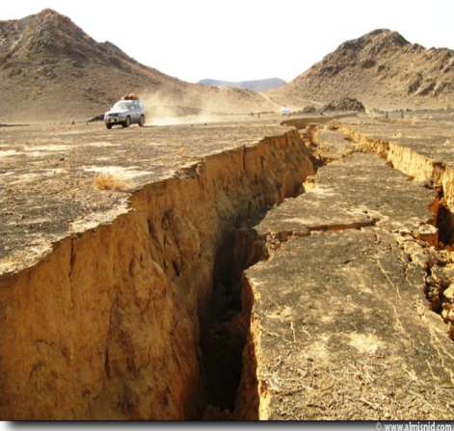
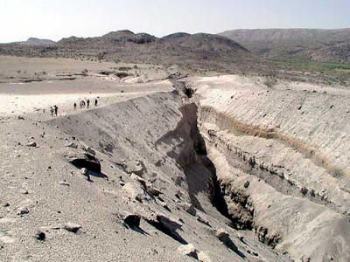
كيف نقيس شدة الزلزال ؟
7 - قياس شدة الزلزال
لقياس شدة الزلزال نستعمل سلمين عالميين ( سلم ريشتر Richter ، و سلم مركالي Mercali) وأكثرهما شيوعا هو مقياس ريشتر
أ-سلم ريشتر : السلم مقسم إلى 9 درجات و يستعمل في قياس مقدار الزلزال بدلالة الطاقة المتحررة عن طريق جهاز السيسموغراف
قوة الزلازل | الآثار التدميرية للزلزال
اقل من 3.5 | يسجله السيسموغراف و لكن لا يشعر به الإنسان
من 3،5– 5،5 | يشعر به الانسان وتتأرجح الأشياء المعلقة وتتمايل الأشجار
من 5،5 - 6 | تتشقق جدران المباني و الجسور وتتهيأ للسقوط والانهيار
من 6،1 – 6،9 | تنهار المباني
من 7 – 7،9 | أضرار كبيرة: تنهار المباني ،الجسور وتتكون تشققات في الأرض
أكبر من 8 | دمار شامل على مسافة مئات الكيلومترات
التصدعات الناتجة عن الهزات القوية

Slide 26
ب-سلم مركالي (MSK): السلم مقسم إلى 12 درجة ، و هو يعتمد على شهادات الأشخاص مع جرد الخسائر الملاحظة في الميدان التي يتم إسقاطها على خريطة المنطقة المنكوبة على شكل أرقام ثم نوصل الأرقام التي لها نفس الشدة بمنحنيات الشدة
آثار الزلزال ( الهزات الأرضية ) | الدرجة
لا يشعر بها الإنسان و لكن يسجلها مسجل الزلازل | 1
يشعر بها القليل من السكان في وقت الراحة أو الموجودين في طوابق العالية من العمارات | 2
يشعر بها عدد قليل من الأشخاص الموجودين داخل المباني | 3
تتحرك الأدوات المعلقة في البيوت | 4
يشعر بها معظم الأشخاص – توقظ جميع النائمين ، تدفق السوائل من الأواني غير المغطاة | 5
يشعر بها كل الناس ، سقوط الأثاث و الجدران القديمة ، اهتزاز الأشجار | 6
تحطم بعض الأثاث ، حدوث أضرار في البنايات السيئة التشييد أما في العمارات الجيدة التشييد تكون خفيفة ، تقوس و اعوجاج السكك الحديدية | 7
يمكن أن تتحطم او تميل الهياكل الكبرى للعمارات، حدوث أضرار كبيرة في البنايات السيئة التشييد | 8
تصدع الأرض ، تضرر كل البنايات ، كسر أنابيب ماء الشرب و قنوات الصرف الصحي | 9
هدم البنايات المتينة ،ظهور تصدعات كبيرة في الأرض | 10
هدم اغلب البنايات و الجسور و السدود | 11
تدمير كلي، تغير طبوغرافية المنطقة | 12

Slide 27
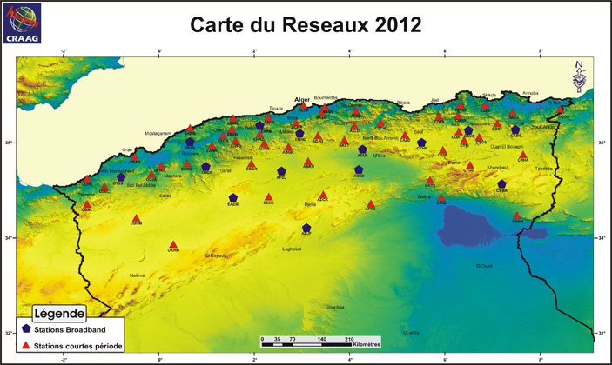
محطات تسجيل الزلازل في الجزائر

Slide 28
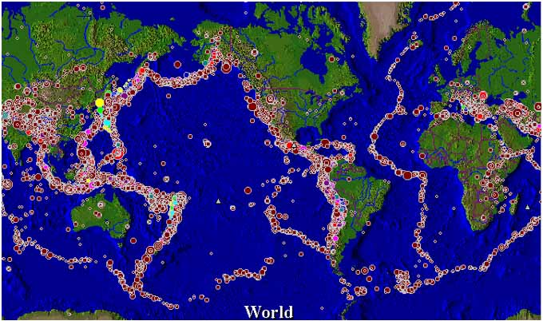
توزع أهم الزلازل في العالم

Slide 29
انتهى
شكرا على حسن متابعتكم
Ahmed Khomidja

